Slide 2
Радий Погодин – популярный советский детский писатель и сценарист. Менее известна его взрослая проза: автор много писал о военной солдатской жизни, обо всем, что знал и видел собственными глазами. В конце жизни Погодин занялся живописью и начал писать стихи. К сожалению, этот человек ушел слишком рано, не успев раскрыть свой многогранный талант в полной мере.

Slide 3
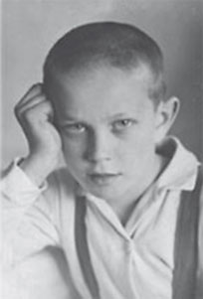
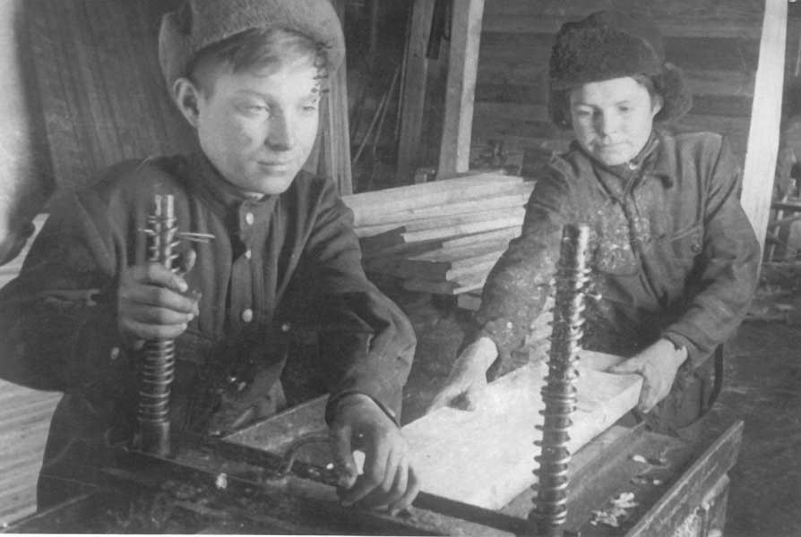
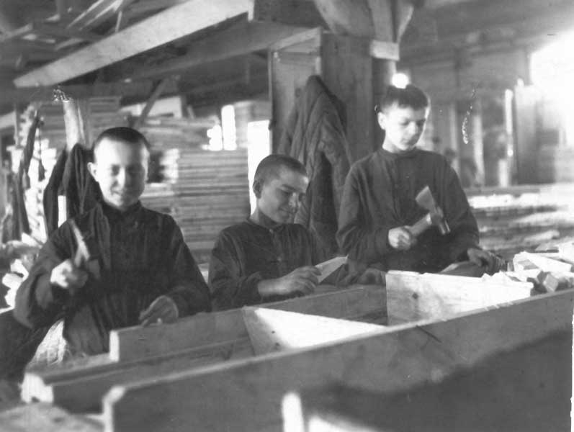
Биография Радия Погодина началась в 1925 году в деревне Дуплево. Будущий писатель родился в небогатой крестьянской семье, его и брата воспитывала мать. Отец ушел из дома, дети жили в очень стесненных условиях. Мать с детьми перебралась в Ленинград, где Радий закончил школу.
С началом войны подростка отправили обратно в деревню, но когда линия фронта подошла совсем близко, он вернулся в Ленинград. Чтобы получать рабочую карточку, Радий устроился слесарем на завод.

Slide 4
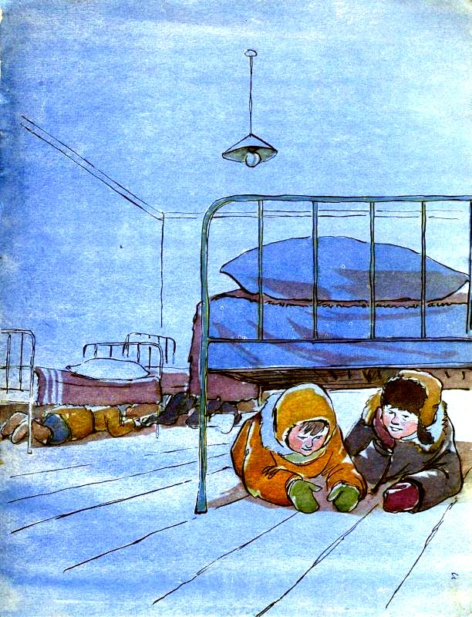
Блокаду Погодин пережил очень тяжело, после первой голодной зимы его, совершенно обессилевшего, отправили на Урал, в глубокий тыл. Едва оправившись, семнадцатилетний Радий ушел на фронт.
Юноша прошел ускоренное обучение в пехотном училище и попал на передовую. Погодин освобождал Украину, при форсировании Днепра был ранен. Пройдя лечение в госпитале, вернулся на фронт, прошел со своей частью всю Восточную Европу и добрался до Берлина. Войну Погодин закончил командиром разведки, был награжден двумя орденами Славы и двумя орденами Красной Звезды, несколькими медалями. Фронт подорвал здоровье совсем молодого человека: Радий получил несколько тяжелых ранений, был контужен.

Slide 5
Погодин всегда интересовался литературой и после войны поступил в ЛГИ. Закончив вуз, работал журналистом в многотиражной газете. На одном из собраний начинающий журналист смело высказался против осуждения Ахматовой и Зощенко. Его защита имела фатальные последствия: несмотря на фронтовые заслуги, Погодин был осужден за пособничество и приговорен к 5 годам лагерей с лишением всех боевых наград.

Slide 6
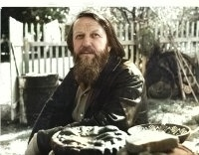
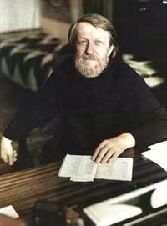
Вернувшись из лагеря, Погодин перепробовал множество занятий, работал редактором на радио, воспитателем и даже лесорубом. Он очень хотел писать, но путь в большую литературу был закрыт, журналистика тоже была под запретом. Выход был неожиданным: Радий начал писать детскую прозу. В то время эта сфера была достаточно свободной и менее зависела от цензуры.

Slide 7
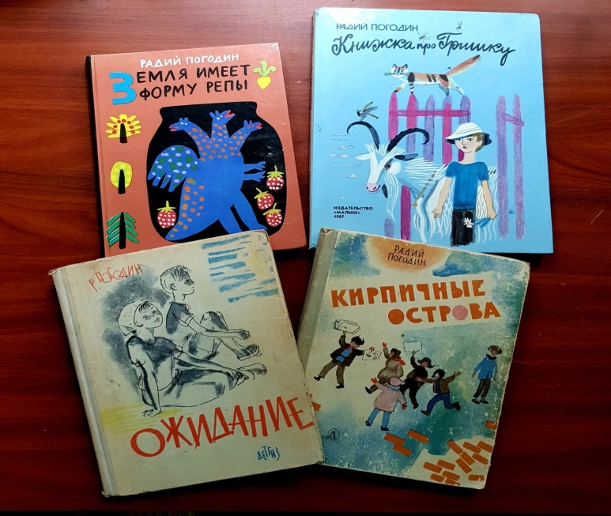
Первая книга рассказов вышла в 1957 году. Следующие сборники поступили в продажу в течение 3 лет, одновременно Погодин публиковался в детских и юношеских журналах. Известность пришла после повести «Дубравка», опубликованной в журнале «Юность».
Критики восприняли нового автора благожелательно. Отмечали его уникальный стиль, способность понять ребенка и подростка, изложить его мысли и чувства простым, но поэтичным языком. Сами дети с удовольствием читали рассказы и повести Погодина.
В 60-х годах Радий Петрович написал первую пьесу «Трень-брень», ее быстро поставил Ленинградский ТЮЗ. С тех пор Погодин стал известен и как драматург.

Slide 8
В последнее десятилетие жизни Родион Петрович постепенно перешел к взрослой прозе. К этому времени он получил несколько престижных наград за достижения в области литературы, ему вернули и боевые ордена и медали. Погодин писал о том, что хорошо знал и помнил: о солдатской жизни, войне, оккупации, взаимоотношениях между людьми.

Slide 9
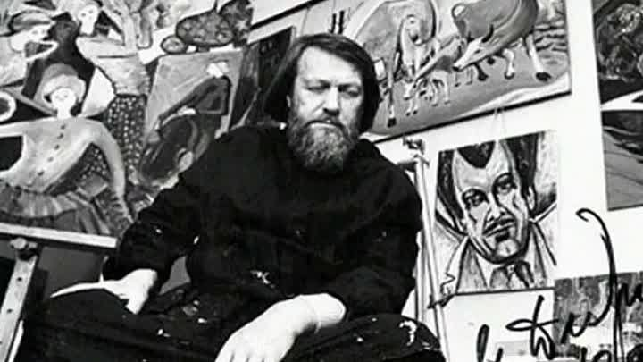
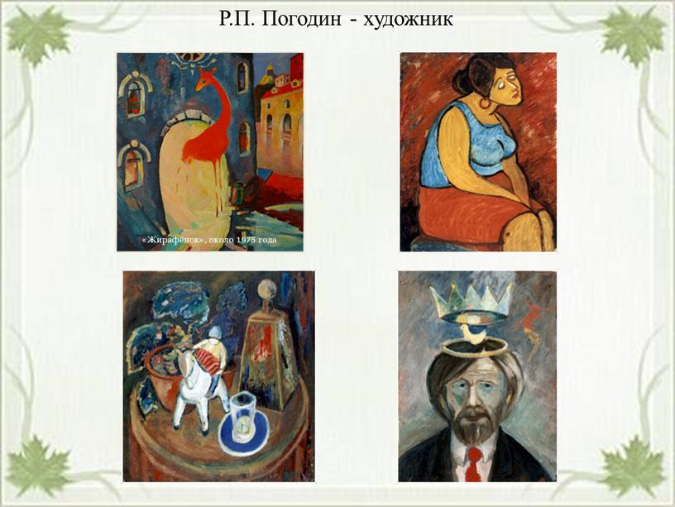
Еще одно позднее увлечение писателя – живопись. Перенеся несколько тяжелых операций, Погодин с упоением рисовал, это был его способ борьбы за жизнь. Лежа в реанимации, он начал писать стихи, которые публиковали литературные журналы «Нева» и «Звезда».
О своей личной жизни Погодин рассказывать не любил. Он не был женат и не имел детей. Знаменитый детский писатель умер в 1993 году и похоронен на Волковском кладбище Санкт-Петербурга.

Slide 10
Спасибо за внимание!
Краснянская сельская
библиотека

